Slide 1
概率论与数理统计 Assignment 1

Slide 2
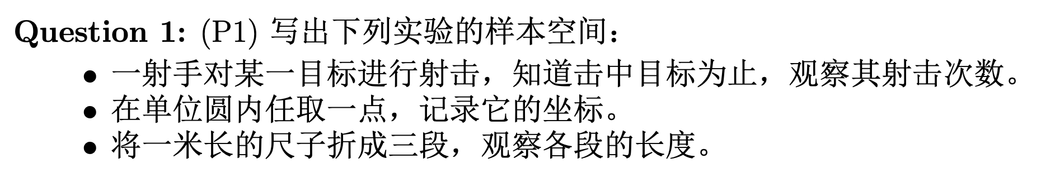
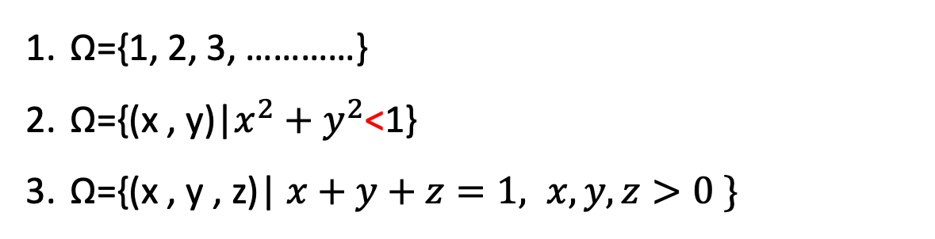
Ω={1, 2, 3, …………}
Ω={(x , y)|$x^{2}+y^{2}$<1}
Ω={(x , y , z)| $x+y+z=1, x,y,z>0 \}$

Slide 3
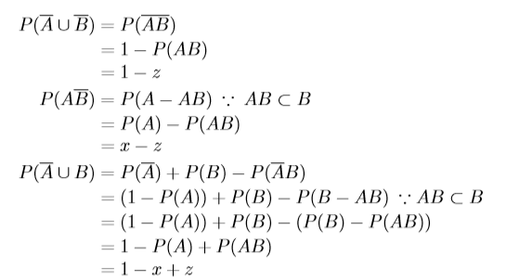
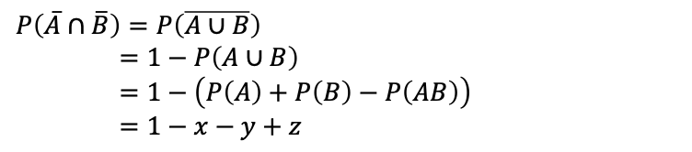
$$P\left(\overline{A}∩\overline{B}\right)=P\left(\overline{A∪B}\right)$$
$=1−P\left(A∪B\right)$
$=1−\left(P\left(A\right)+P\left(B\right)−P\left(AB\right)\right)$
$=1−x−y+z$

Slide 4
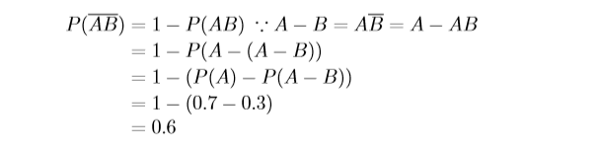

Slide 5
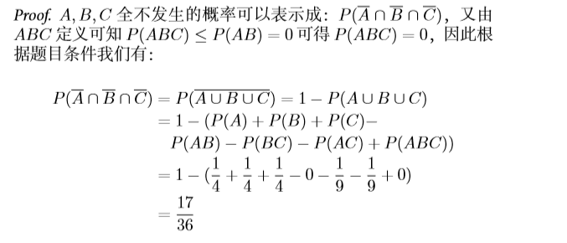

Slide 6
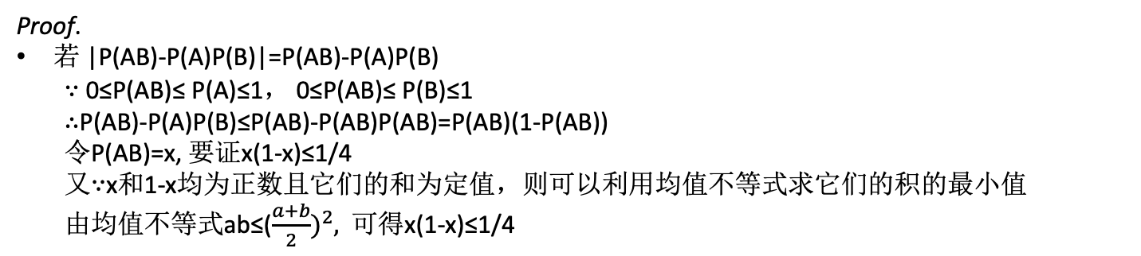
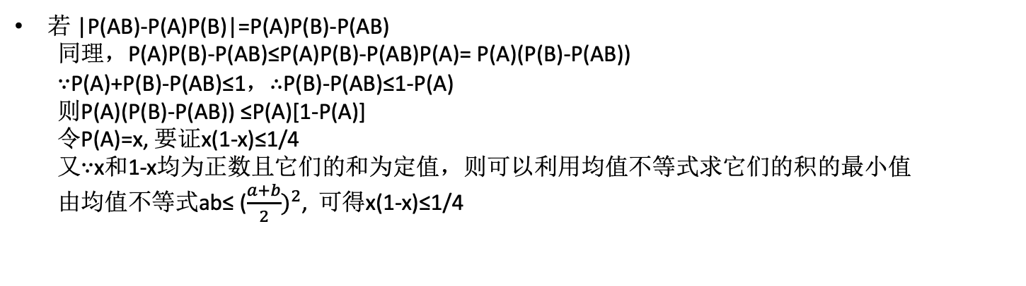
Proof.
若 |P(AB)-P(A)P(B)|=P(AB)-P(A)P(B)
∵ 0≤P(AB)≤ P(A)≤1， 0≤P(AB)≤ P(B)≤1
∴P(AB)-P(A)P(B)≤P(AB)-P(AB)P(AB)=P(AB)(1-P(AB))
令P(AB)=x, 要证x(1-x)≤1/4
又∵x和1-x均为正数且它们的和为定值，则可以利用均值不等式求它们的积的最小值
由均值不等式ab≤(${\frac{a+b}{2})}^{2},$ 可得x(1-x)≤1/4
若 |P(AB)-P(A)P(B)|=P(A)P(B)-P(AB)
同理，P(A)P(B)-P(AB)≤P(A)P(B)-P(AB)P(A)= P(A)(P(B)-P(AB))
∵P(A)+P(B)-P(AB)≤1，∴P(B)-P(AB)≤1-P(A)
则P(A)(P(B)-P(AB)) ≤P(A)[1-P(A)]
令P(A)=x, 要证x(1-x)≤1/4
又∵x和1-x均为正数且它们的和为定值，则可以利用均值不等式求它们的积的最小值
由均值不等式ab≤ (${\frac{a+b}{2})}^{2}$, 可得x(1-x)≤1/4
Notes:
有些人写了P（AB）-PA-PB<=P(AB)-P(AB)P(AB),所以加绝对值就在-0.25到0.25之间。

Slide 7

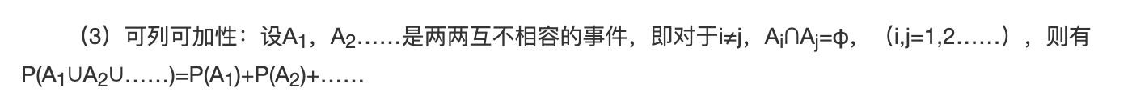
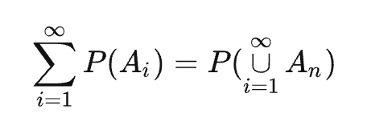
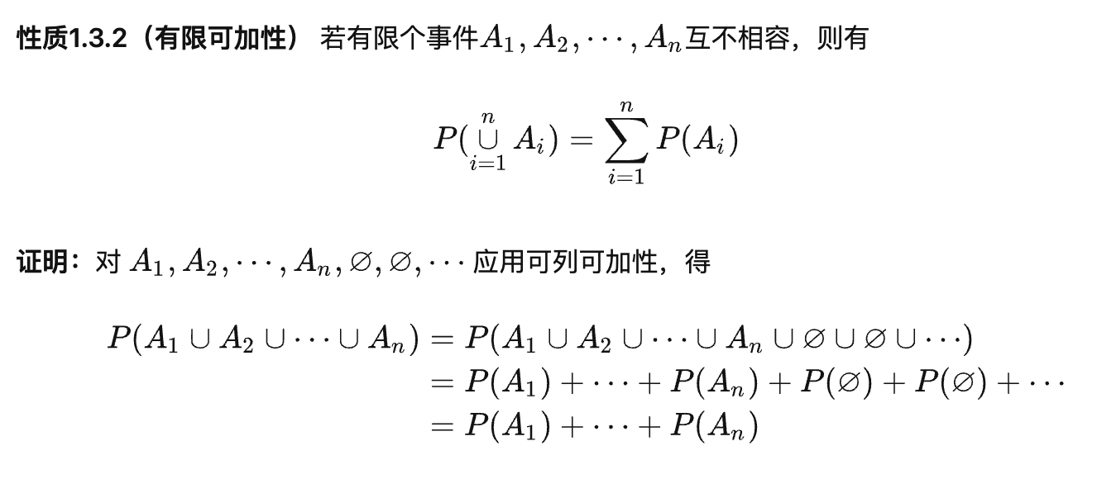
引理：

Slide 8
证明：
（一）必要性：
（1）有限可加性：

Slide 9
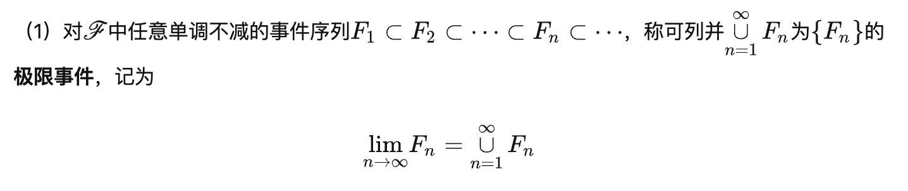
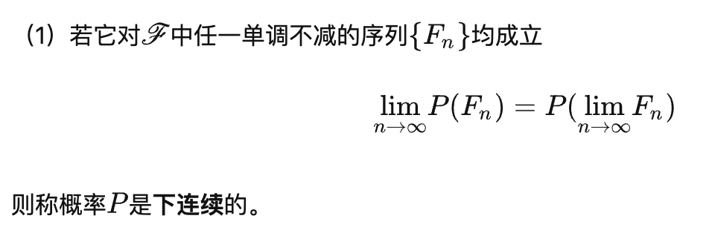
引理：
（一）必要性：
（2）下连续性：

Slide 10
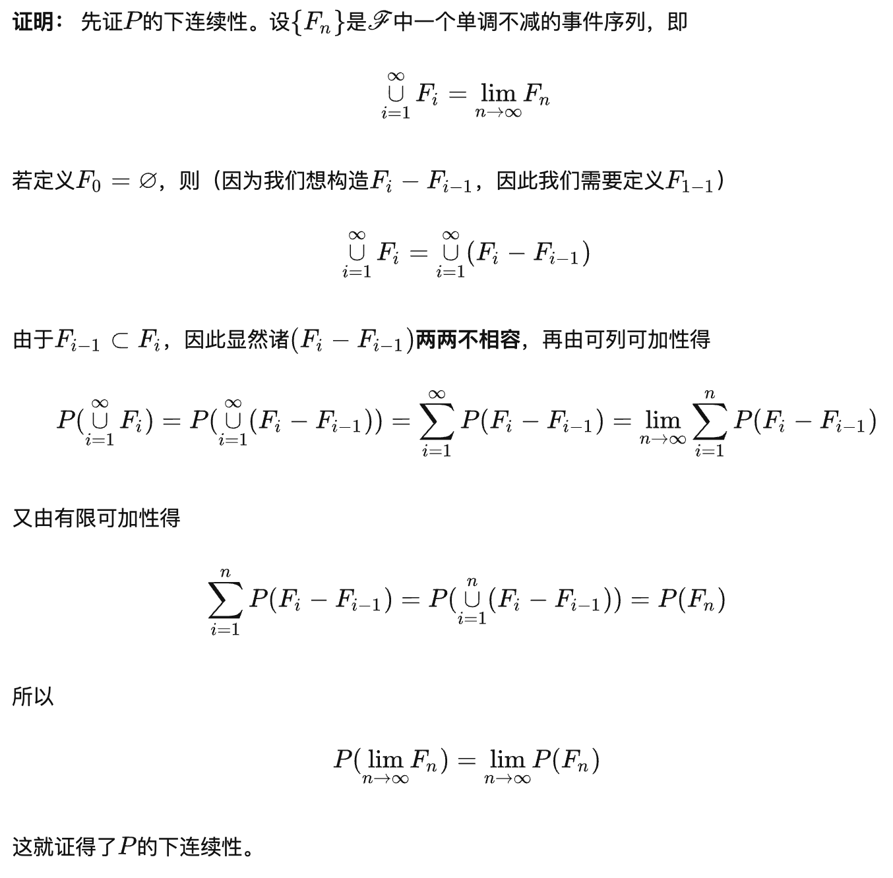
证明：
（一）必要性：
（2）下连续性：

Slide 11
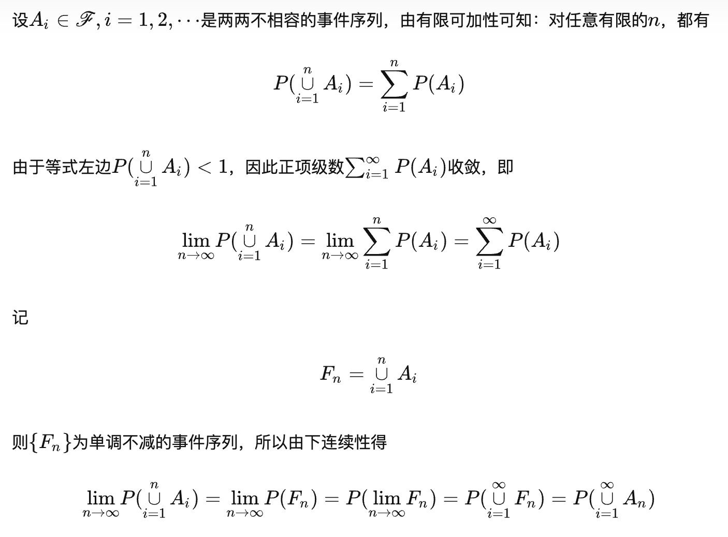
证明：
（二）充分性：

Slide 12
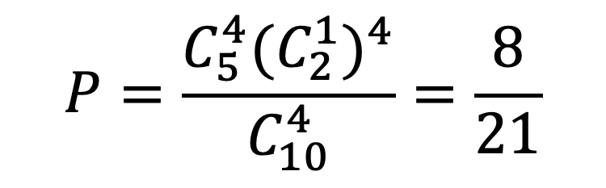
$$P=\frac{C_{5}^{4}{(C_{2}^{1})}^{4}}{C_{10}^{4}}=\frac{8}{21}$$

Slide 13
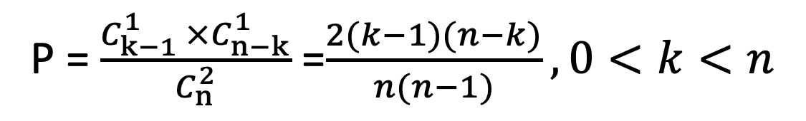
P = $\frac{C_{k−1}^{1} ×C_{n−k}^{1}}{C_{n}^{2}}$ =$\frac{2(k−1)(n−k)}{n(n−1)}, 0<k<n$

Slide 14
